Slide 1
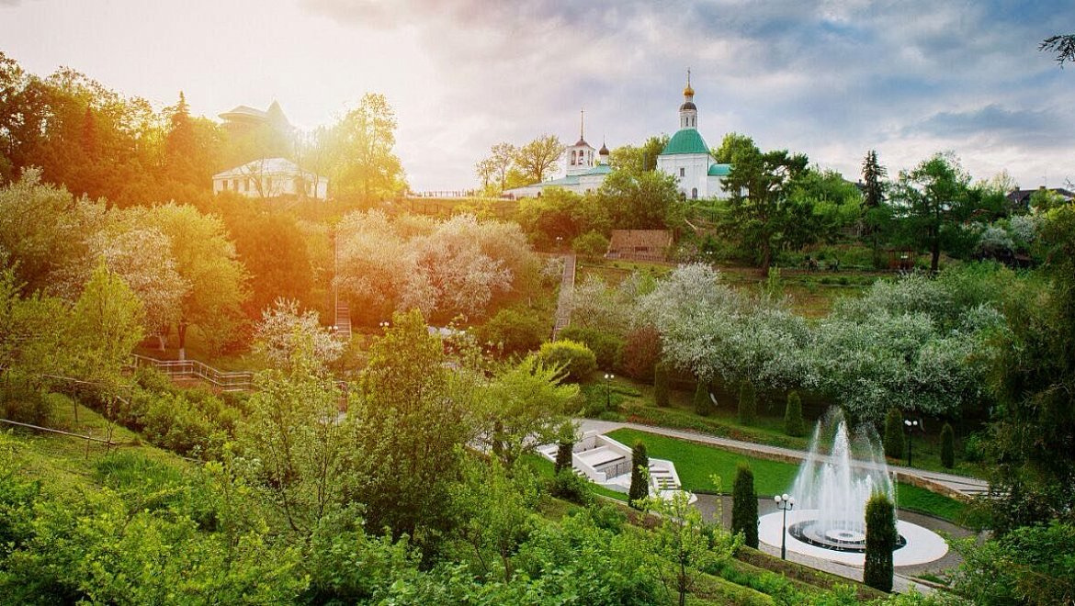

РАЗВИТИЕ СЕТИ
ДЕТСКИХ БОТАНИЧЕСКИХ САДОВ РОССИИ

Slide 2

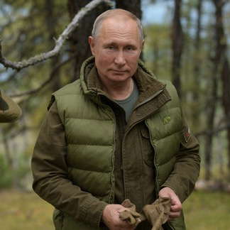
«БОТАНИЧЕСКИЕ САДЫ – РЕЗЕРВАТЫ МИРОВОГО БИОРАЗНООБРАЗИЯ»
Приоритеты
экологического развития РФ *
Президент РФ
В.В. Путин
Обеспечение экологической безопасности
«Россия обладает уникальным, богатейшим природным потенциалом, необходимым для жизнеобеспечения планеты. И задача сохранения биоразнообразия является для нас безусловным приоритетом»
(из речи на 15-й сессии конференции сторон Конвенции ООН о биологическом разнообразии)
Улучшение состояния
окружающей среды
Создание и развитие
научно-образовательных центров
и лабораторий, осуществляющих исследования в области экологического развития РФ
*Указ Президента Российской Федерации от 8 февраля 2021 года №76 «О мерах по реализации государственной научно-технической политики в области экологического развития Российской Федерации
и климатических изменений»

Slide 3
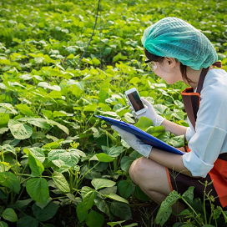
ДЕТСКИЙ БОТАНИЧЕСКИЙ САД –
НОВЫЙ ФОРМАТ ОБРАЗОВАТЕЛЬНОЙ ИНФРАСТРУКТУРЫ
Детский ботанический сад – это подразделение образовательной организации, имеющее обособленную территорию, на которой с просветительской, образовательной,
а также научно-исследовательской целями культивируются, изучаются
и демонстрируются коллекции живых растений из разных частей света
и различных природно-климатических зон
Цель
Сохранение, изучение и обогащение генофонда растений природной и культурной флоры, проведение образовательной и научно-просветительской работы в области ботаники и охраны растительного мира с обучающимися, повышения уровня естественнонаучной грамотности подрастающего поколения

Slide 4
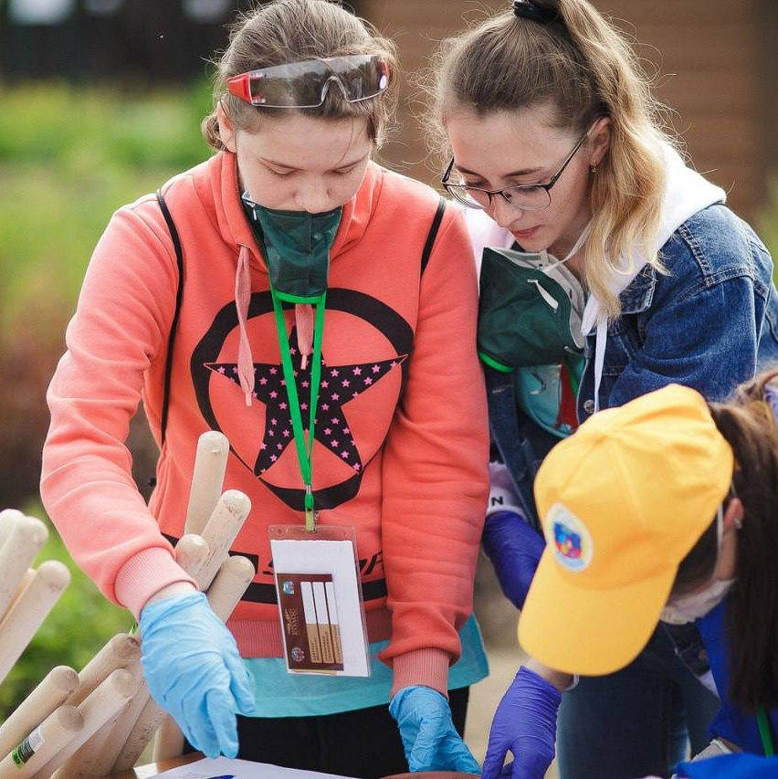
СЕТЬ ДЕТСКИХ БОТАНИЧЕСКИХ САДОВ РОССИИ*
(создана при ФГБОУ ДО ФЦДО в 2021 г.)
Задачи
Организационное и программно-методическое сопровождение деятельности детских ботанических садов Российской Федерации
Развитие исследований и разработка методических рекомендаций в области интродукции и акклиматизации растений, увеличение разнообразия растительных ресурсов, сохранения генофонда природной и культурной флоры
Координация приоритетных направлений деятельности детских ботанических садов и создание условий для развития межрегионального сотрудничества и обмена опытом между членами Сети детских ботанических садов Российской Федерации
Организация обмена продуктами профессиональной деятельности детских ботанических садов.
*Приказ ФГБОУ ДО ФЦДО № 03-221-21 от 23.11.2021 г.) в соответствии с резолюцией I всероссийского координационного совещания «Формирование сети детских ботанических садов России: концепция, методические подходы, воплощение»)

Slide 5



УЧАСТНИКИ СЕТИ
ИНИЦИАТОР, КООРДИНАТОР
ДЕТСКИЕ БОТАНИЧЕСКИЕ САДЫ
ЭКСПЕРТЫ ПО РАЗВИТИЮ СЕТИ
ФГБОУ ДО ФЦДО – инновационная площадка РАО
Образовательные организации разных типов и видов, имеющие или желающие создать детские ботанические сады
Группа при Научном бюро ФГБОУ ДО ФЦДО

Slide 6
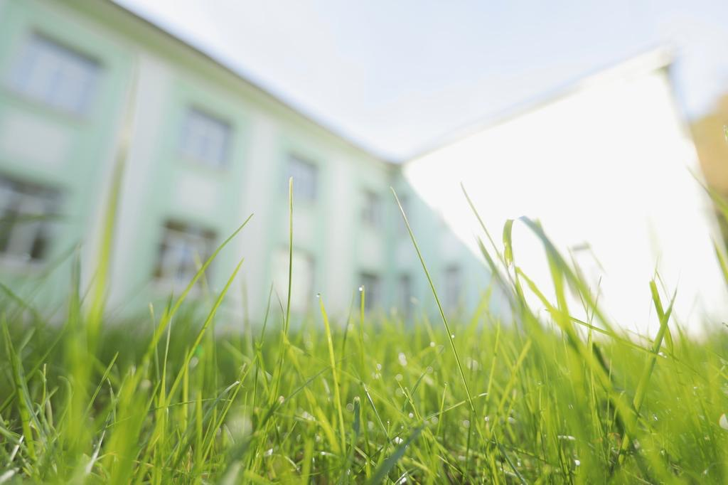
ИНИЦИАТОР И КООРДИНАТОР СЕТИ
ФГБОУ ДО ФЦДО МИНПРОСВЕЩЕНИЯ РОССИИ
Центр выступает:
Федеральным ресурсным центром по развитию дополнительного образования детей естественнонаучной направленности
Оператором федеральной сети Экостанций
Инновационной площадкой РАО (с 2020 г.) по реализации приоритетных экологических проектов и инициатив
Функции:
Общая координация членов Сети детских ботанических садов
Программно-методическое сопровождение (разработка и утверждение образовательных программ и УМК, обучение школьников и педагогов)
Масштабирование практики в субъекты (в статусе инновационной площадки РАО)

Slide 7
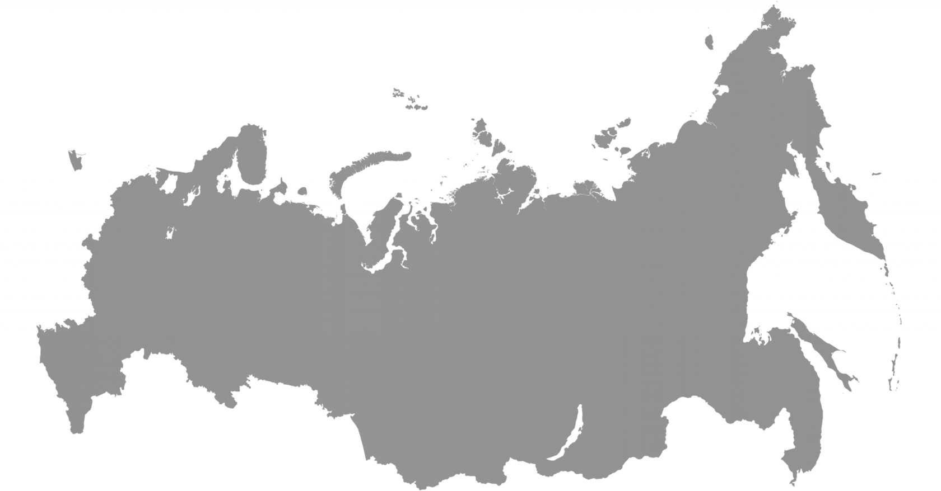

ГЕОГРАФИЯ
2022 г.
271
детский ботанический сад
в 68 регионах России
БОТАНИЧЕСКИЕ САДЫ СОЗДАНЫ НА БАЗЕ:
88
31
1
Организаций ДО
Школ
Дошкольных ОО
Колледжей

Slide 8

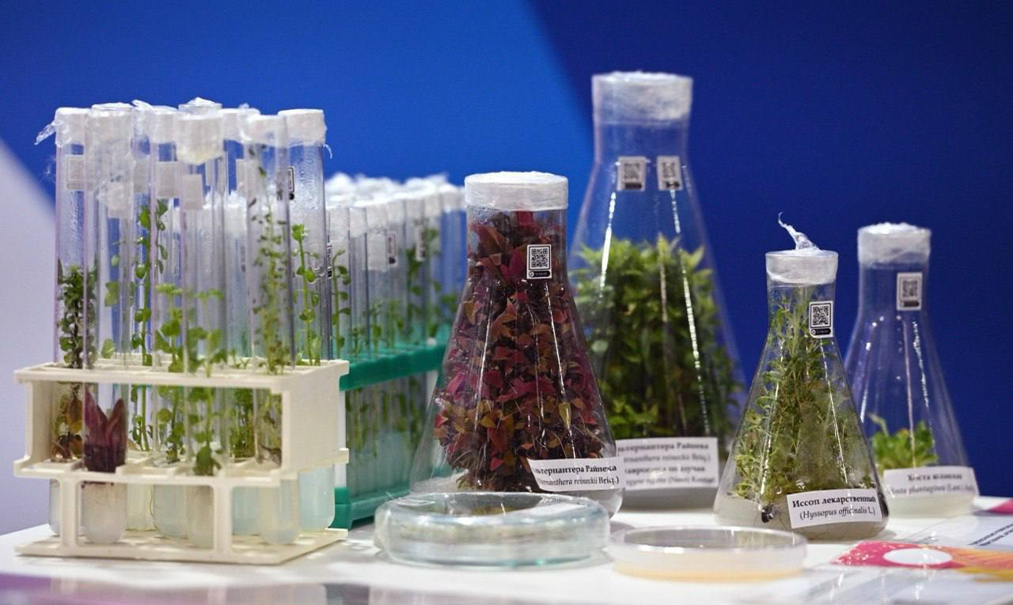
ПРОГРАММЫ ДЛЯ ШКОЛЬНИКОВ
НА БАЗЕ ДЕТСКИХ БОТАНИЧЕСКИХ САДОВ
Интродукция, охрана и рациональное использование растительных ресурсов
Охрана и восстановление исчезающих видов растений
Селекция растений
Новые сорта плодовых, овощных, ягодных, зерновых, лекарственных и декоративных растений
КАРТА ОБРАЗОВАТЕЛЬНОГО НАПРАВЛЕНИЯ
Приоритеты
Всестороннее изучение биологического разнообразия России, составление кадастров флоры и фауны*
Охрана биологического разнообразия, его воспроизводство*
Изучение и обогащение генетических ресурсов растений и животных в целях создания генбанков для обеспечения нужд селекции
Достижение биологической, экологической безопасности **
Результат:
Подготовка кадров в области междисциплинарных экосистемных и климатических исследований

Slide 9

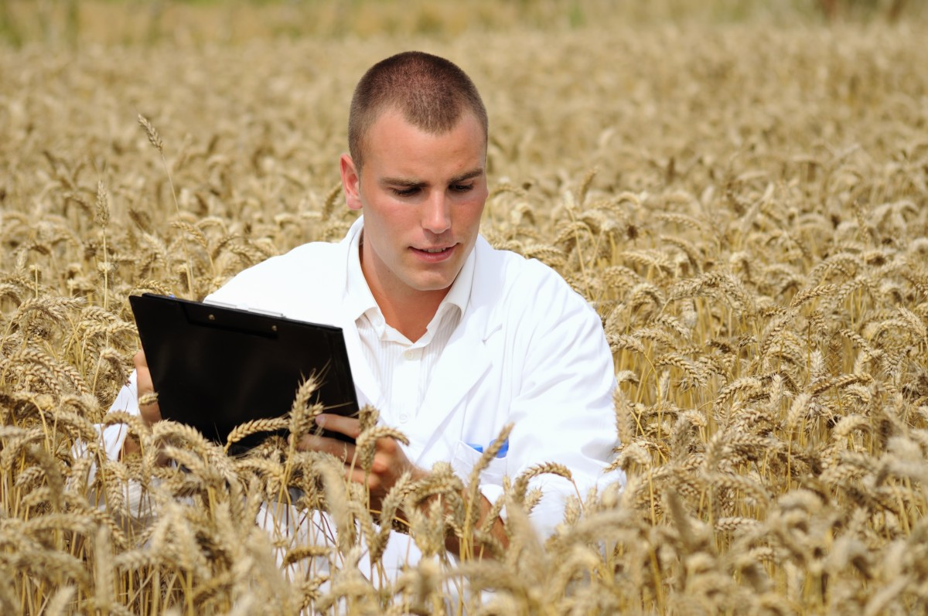
ПРОГРАММЫ ДЛЯ ШКОЛЬНИКОВ
НА БАЗЕ ДЕТСКИХ БОТАНИЧЕСКИХ САДОВ
Приоритеты
Коллекции генетических ресурсов растений
Фундаментальная и прикладная генетика растений
Селекция растений
Новые сорта плодовых, овощных, ягодных, зерновых, лекарственных и декоративных растений
Продовольственная безопасность
КАРТА ОБРАЗОВАТЕЛЬНОГО НАПРАВЛЕНИЯ
Создание безопасных и качественных, функциональных продуктов питания
Разработка и внедрение систем рационального применения средств химической и биологической защиты сельскохозяйственных растений и животных
Переход к высокопродуктивному и экологически чистому агро- и аквахозяйству
Новые технологии в сельском хозяйстве
Регенеративное сельское хозяйство
Переход к передовым цифровым, интеллектуальным производственным технологиям
Результат:
Подготовка кадров для АПК

Slide 10

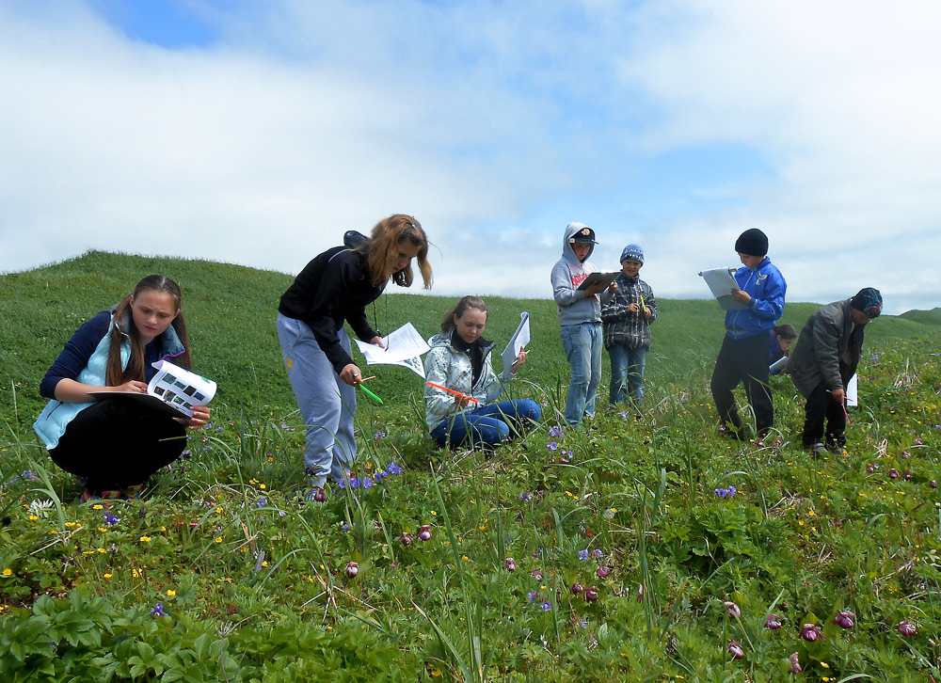
ПРОГРАММЫ ДЛЯ ШКОЛЬНИКОВ
НА БАЗЕ ДЕТСКИХ БОТАНИЧЕСКИХ САДОВ
Общая и факториальная экология
Почвоведение и агрохимия
Экомониторинг
Метеомониторинг
Фенология
КАРТА ОБРАЗОВАТЕЛЬНОГО НАПРАВЛЕНИЯ
Приоритеты
Достижение Российской Федерации «углеродной нейтральности» к 2060 году
Достижение мирового уровня в части наукоемких технологий мониторинга и прогнозирования состояния окружающей среды и климата, включая опасные природные явления*
Разработка новых измерительных инструментов, дистанционное зондирование, анализ данных (технологии искусственного интеллекта).
Результат:
Подготовка кадров в области междисциплинарных экосистемных и климатических исследований

Slide 11
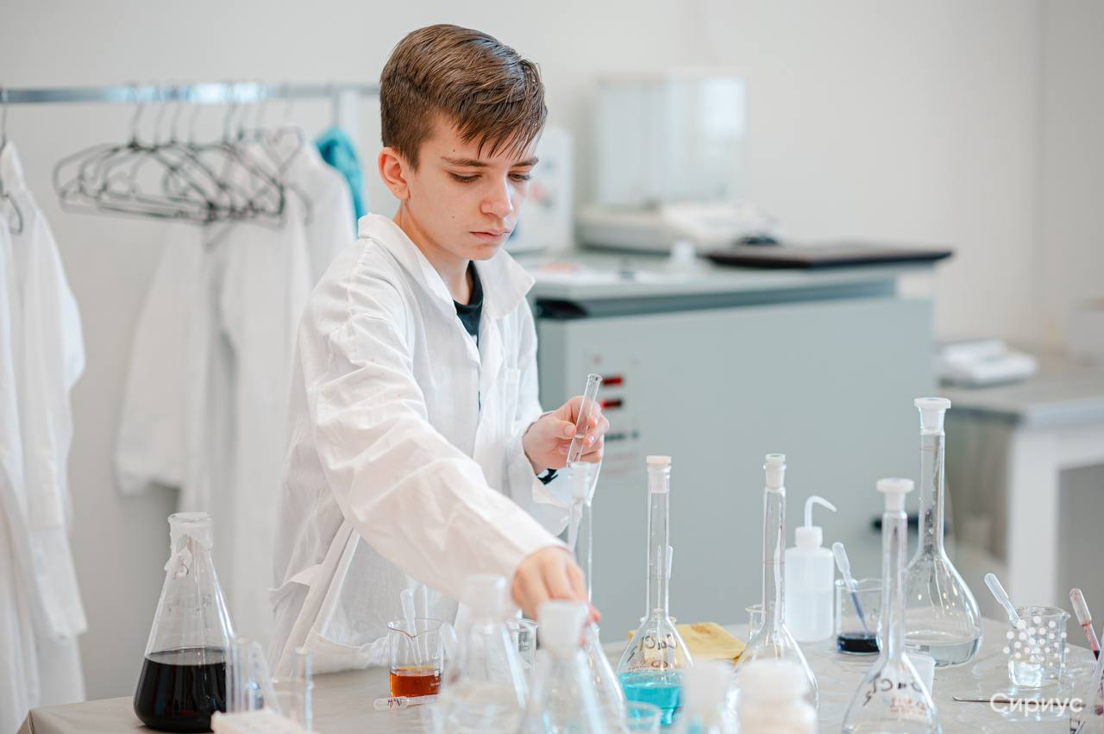
ОБЪЕДИНЕНИЯ (КРУЖКИ)
НА БАЗЕ ДЕТСКИХ БОТАНИЧЕСКИХ САДОВ
Юный биолог (эколог, ботаник, генетик)
Юный агроном (селекционер)
Юный химик (биохимик)
Юный фармацевт
Юный фенолог
Юный метеоролог
Юный бионик

Slide 12



ПРЕДЛАГАЕМЫЕ ИСТОЧНИКИ ФИНАНСИРОВАНИЯ
Государственные и муниципальные задания организаций, а также средства нацпроектов, госпрограмм по экологии, образованию
Средства компаний-партнеров
Грантовая
поддержка

Slide 13
ДОРОЖНАЯ КАРТА РАЗВИТИЯ СЕТИ (до 2030 года)
1 Этап
«Подготовка»
2022
2 Этап
«Реализация»
2022-2030
3 Этап
«Масштабирование»
2022-2024
4 Этап
«Итоги»
2029-2030
Проведение мониторинга учреждений ДОД на предмет соответствия критериям детского ботанического сада
Разработка основных документов для создания Сети детских ботанических садов на базе ФГБОУ ДО ФЦДО
Обучение педагогов
Разработка научно-методических и образовательных продуктов
Презентация первых результатов проекта на всероссийском экологическом форуме «Экосистема»
Обучение школьников
Проведение профориентационных школ, стажировок для обучающихся
Подготовка научно-исследовательских работ школьниками под руководством академических и университетских ученых
Разработка сайта Сети
Формирование общедоступной электронной библиотеки по проблематике деятельности детских ботанических садов
Организация обмена коллекционными фондами между членами Сети
Создание новых детских ботанических садов (в том числе на базе Экостанций) по формату «государственная франшиза»
Увеличение числа дополнительных общеобразовательных программ, в т.ч. инновационных, реализуемых на базе детских ботанических садов
Публикация научных результатов, полученных при участии школьников
Проведение консультаций для образовательных организаций России
Тиражирование образовательных программ и опыта проведения профориентационных смен на федеральную сеть Экостанций

Slide 14



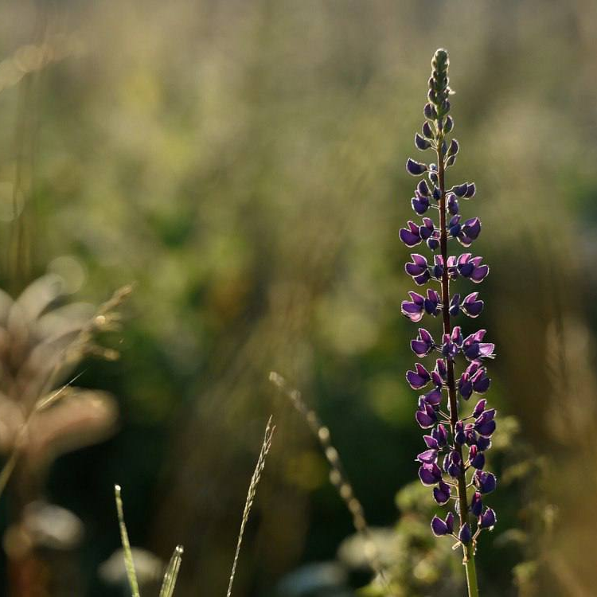
ПЛАНИРУЕМЫЕ РЕЗУЛЬТАТЫ деятельности Сети детских ботанических садов Российской Федерации
Увеличен охват детей* новыми дополнительными общеобразовательными программами естественнонаучной направленности
разработаны и апробированы не менее 7 дополнительных общеобразовательных программ в области экологической ботаники, интродукции, генетики и селекции растений, фенологии при участии представителей науки и реального сектора экономики
более 50 000 школьников из не менее 68 субъектов РФ прошли обучение по новым программам на базе детских ботанических садов и региональных Экостанций
обеспечено вовлечение школьников в научное волонтерство (гражданскую науку)**
Созданы условия для профессионального самоопределения* школьников
организовано не менее 3 профориентационных школы в области экологической ботаники, генетики и селекции растений
более 1000 обучающихся прошли стажировки на базе ведущих академических и университетских ботанических садов России
Обеспечена возможность профессионального развития педагогических работников*
более 1000 педагогов прошли обучение в рамках курсов повышения квалификации на базе ФГБОУ ДО ФЦДО
Обеспечено масштабирование практики (в рамках деятельности ФГБОУ ДО ФЦДО - инновационной площадки РАО)
тиражирование образовательных программ и опыта проведения профориентационных школ на федеральную сеть Экостанций
организовано широкомасштабное создание детских ботанических садов в том числе на базе Экостанций) по формату «государственная франшиза» в большинстве регионов России
*Федеральный проект «Успех каждого ребенка» национального проекта «Образование»
** п.3 «Перечня поручений Президента РФ № Пр-290 от 10.02.2022

Slide 15

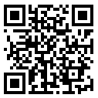
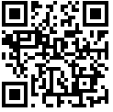
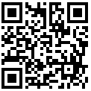
ИНФОРМАЦИОННЫЕ МАТЕРИАЛЫ
Положение о Сети
детских ботанических садов
Реестр
детских ботанических садов
Примерное положение
о детском ботаническом саде
ВСТУПИТЬ В СЕТЬ:
Панин Алексей Владимирович, к.б.н., руководитель координационной группы Сети, тел: 8(903)-386-61-23, электронная почта: panin@fedcdo.ru

Slide 16
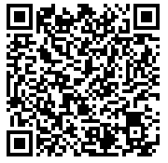
ВОПРОСЫ/ПРЕДЛОЖЕНИЯ/ЗАМЕЧАНИЯ
Положение о Сети
детских ботанических садов
ССЫЛКА НА ОПРОС
Примерное положение
о детском ботаническом саде
ВСТУПИТЬ В СЕТЬ:
Панин Алексей Владимирович, к.б.н., руководитель координационной группы Сети, тел: 8(903)-386-61-23, электронная почта: panin@fedcdo.ru

